Slide 1
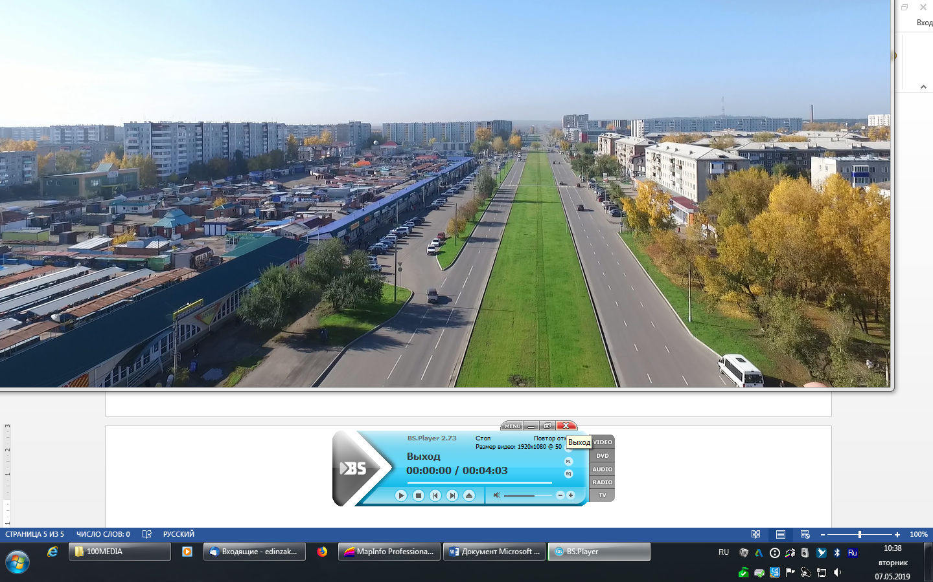

город Минусинск
Отчет об исполнении
бюджета за 2019 год МКУ
«Управление городского хозяйства»
о
Кащеев Владимир Николаевич,
и.о. директора МКУ
«Управление городского хозяйства»
администрации города Минусинска
e-mail: edinzakaz@mail.ru,
http://ez.minusinsk.info

Slide 2
Реформирование и модернизация жилищно-коммунального хозяйства и повышение энергетической эффективности муниципального образования город Минусинск
№ п/п | Наименование подпрограммы, мероприятия | Объем освоенных бюджетных средств в 2019 году, тыс. руб.
 | Подпрограмма «Модернизация, реконструкция и капитальный ремонт объектов коммунальной инфраструктуры и жилищного фонда муниципального образования город Минусинск» | 31 554,12
1 | Капитальный ремонт участка водовода в районе УНР (Dу-600 мм, L-531м) | 7 550,87
2 | Проведение проектно-изыскательских работ для строительства кольцевого водопровода по ул. Кызыльская | 858,92
3 | Строительство кольцевого водопровода по ул. Кызыльская (Dу-300 мм, L-2450м) | 23 144,33
 | Подпрограмма "Обеспечение реализации муниципальной программы и прочие мероприятия" , | 18 383,72
 | в том числе ЕДДС | 260,24
 | Отдельное мероприятие 1. Реализация отдельных мер по обеспечению ограничения платы граждан за коммунальные услуги | 1 555,95
 | ИТОГО: | 51 493,79

Slide 3
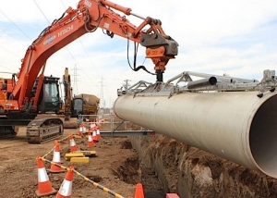
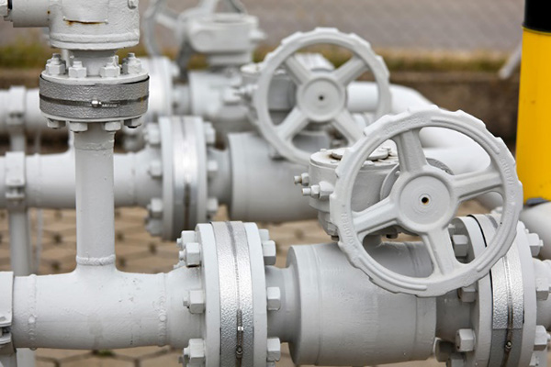

Slide 4
Обеспечение транспортной инфраструктуры муниципального образования город Минусинск
№ п/п | Наименование подпрограммы, мероприятия | Объем освоенных бюджетных средств в 2019 году, тыс. руб.
 | Подпрограмма «Дороги муниципального образования город Минусинск» | 138 359,79
1 | Ремонт автомобильных дорог общего пользования местного значения и искусственных сооружений на них | 67 188,83
2 | Восстановление профиля гравийных дорог | 20 020,00
3 | Содержание автомобильных дорог общего пользования местного значения | 48 450,96
4 | Проектные и изыскательские работы по реконструкции транспортной развязки автомобильных дорог на подходах к мосту в районе ССК | 2 700,00
 | Подпрограмма «Обеспечение пассажирских перевозок на городских маршрутах с небольшой интенсивностью пассажирских потоков» | 19 338,95
1 | Компенсация расходов, возникающих в результате небольшой интенсивности пассажиропотоков по городским маршрутам | 19 338,95
 | Подпрограмма «Повышение безопасности дорожного движения в муниципальном образовании город Минусинск» | 2 511,01
1 | Мероприятия, направленные на повышение безопасности дорожного движения | 2 511,01
 | ИТОГО: | 160 209,75

Slide 5
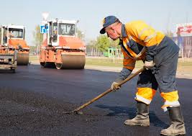
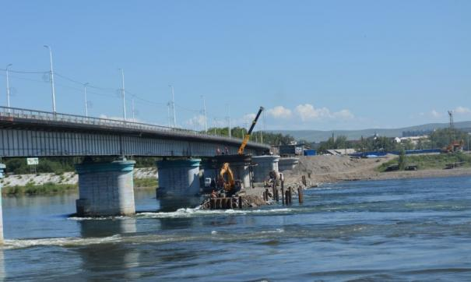
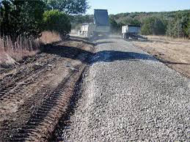
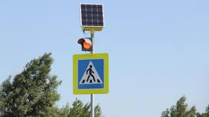
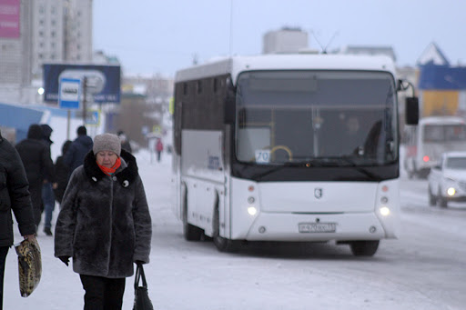

Slide 6
Благоустройство территории муниципального
образования город Минусинск
№ п/п | Наименование подпрограммы, мероприятия | Объем освоенных бюджетных средств в 2019 году, тыс. руб.
 | Подпрограмма «Благоустройство муниципального образования город Минусинск» | 4 506,22
1 | Развешивание и снятие флагов | 113,12
2 | Текущее содержание скверов и зеленых насаждений | 4 393,10
 | Подпрограмма «Мой любимый город» | 335,20
1 | Проведение городского конкурса на благоустройство территорий и дворов «Мой любимый город» | 335,20
 | ИТОГО: | 4 841,42

Slide 7
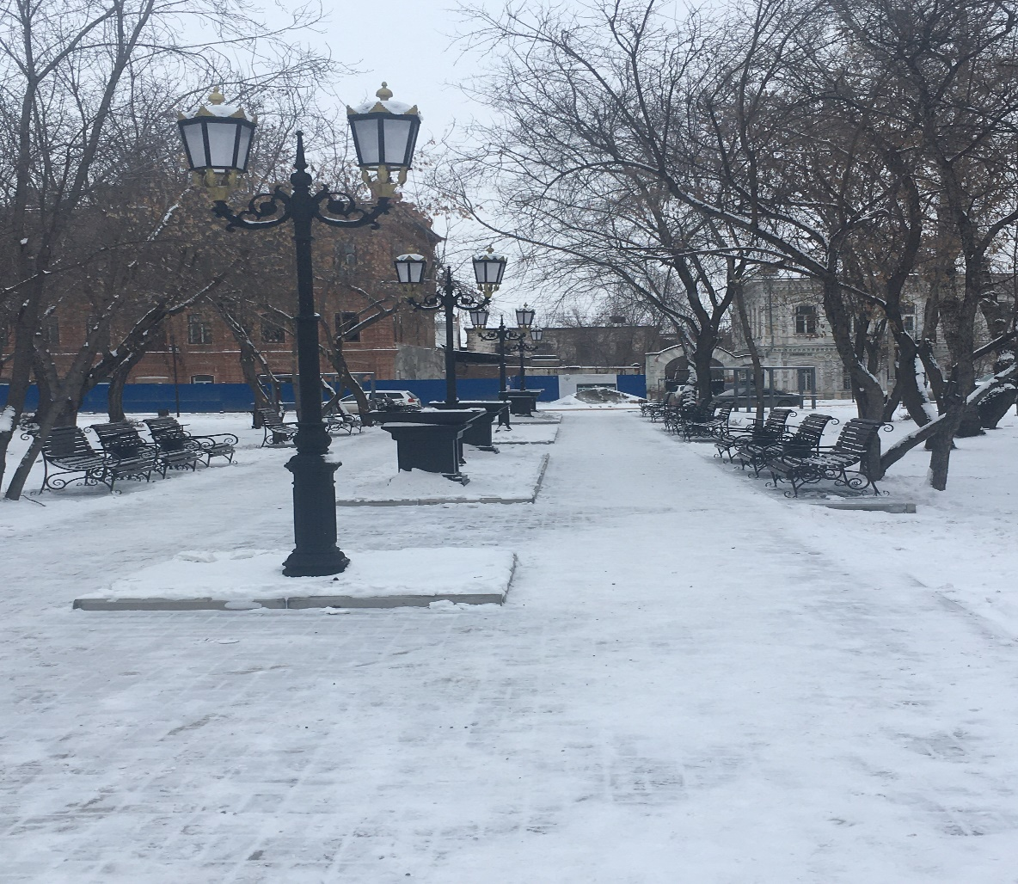
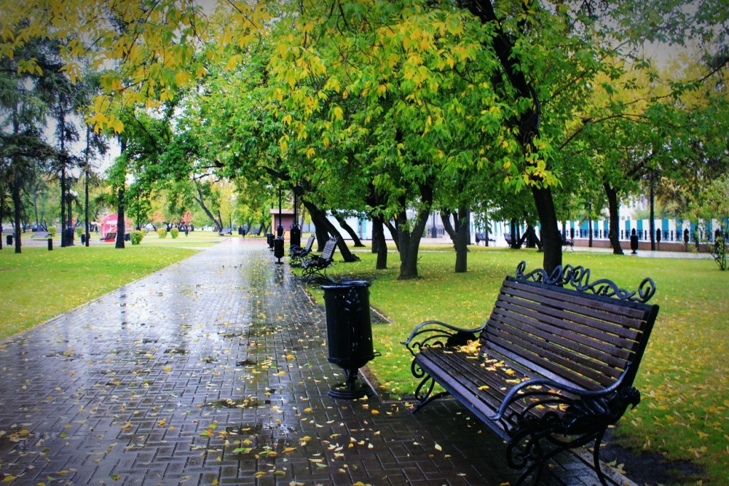
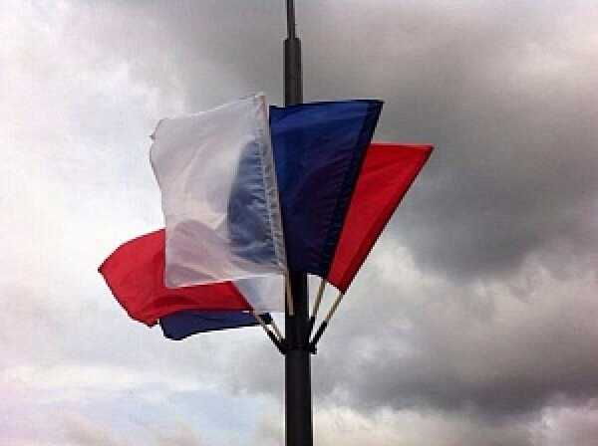

Slide 8
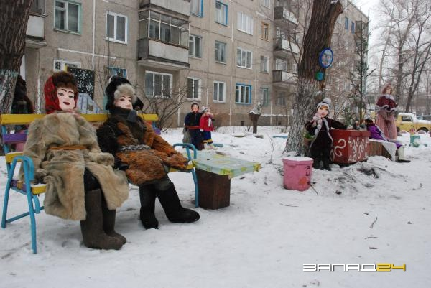
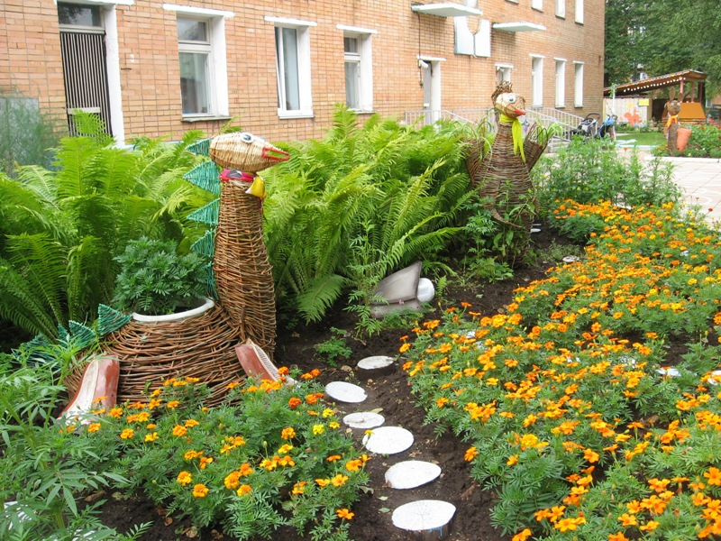

Slide 9
Обеспечение жизнедеятельности территории
№ п/п | Наименование подпрограммы, мероприятия | Объем освоенных бюджетных средств в 2019 году, тыс. руб.
1 | Текущее содержание, ремонт и эксплуатация сетей и оборудования уличного освещения | 4 724,59
2 | Расходы на оплату уличного освещения | 16 027,15
3 | Текущее содержание мест захоронений | 4 608,22
4 | Текущее содержание, ремонт и эксплуатация объектов инженерной защиты города | 1 560,12
5 | Организация и проведение акарицидных обработок мест массового отдыха населения | 42,45
6 | Капитальный ремонт верхней плотины инженерной защиты города Минусинска | 9 880,55
7 | Ликвидация несанкционированных свалок | 299,29
8 | Устройство ограждения кладбища «Северное-3» | 299,14
 | ИТОГО: | 37 441,51

Slide 10
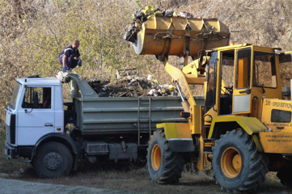
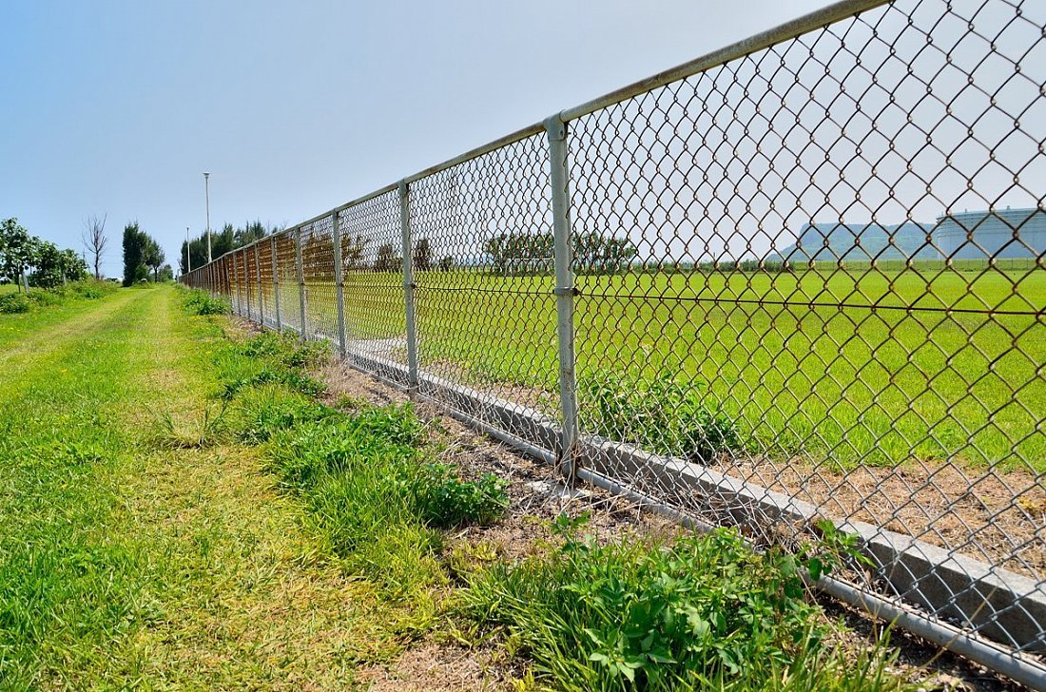
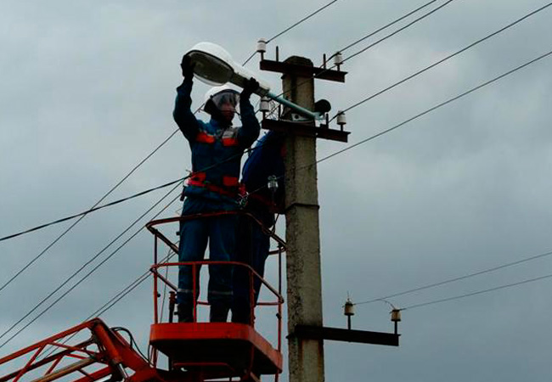
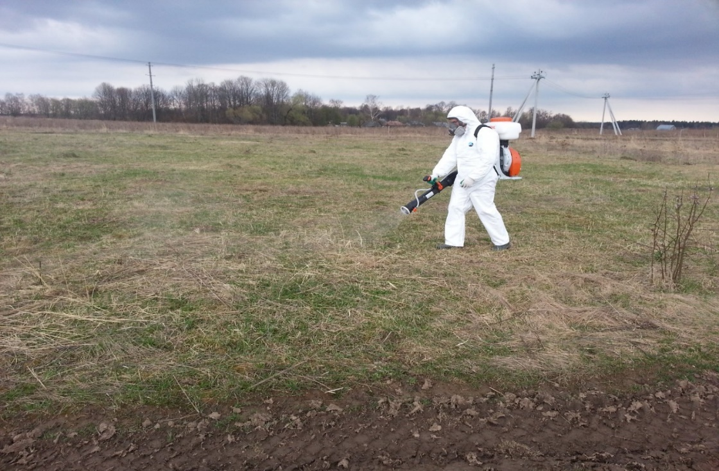
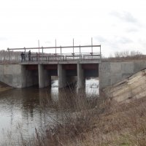

Slide 11
Формирование современной городской
среды на 2018 – 2024 годы
№ п/п | Наименование подпрограммы, мероприятия | Объем освоенных бюджетных средств в 2019 году, тыс. руб.
1 | Благоустройство дворовых и общественных территорий города Минусинска | 33 113,64
2 | Ремонт (восстановление) парковочных мест и тротуаров | 1 852,94
3 | Реализация мероприятий в рамках конкурса «Лучших проектов создания комфортной городской среды» | 86 796,52
4 | Разработка дизайн – проекта «Перекресток Истории» | 450,00
5 | Разработка дизайн-проектов по общественным территориям | 197,50
 | ИТОГО: | 122 410,60

Slide 12
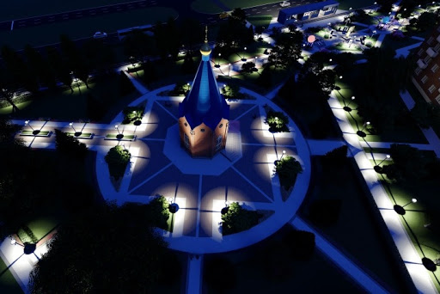

Slide 13
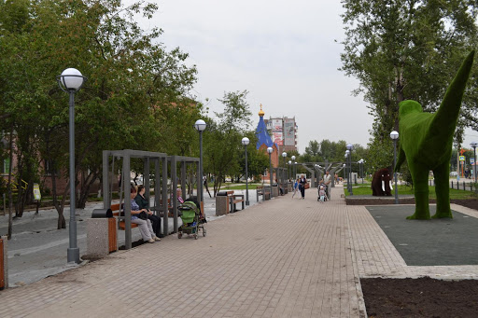
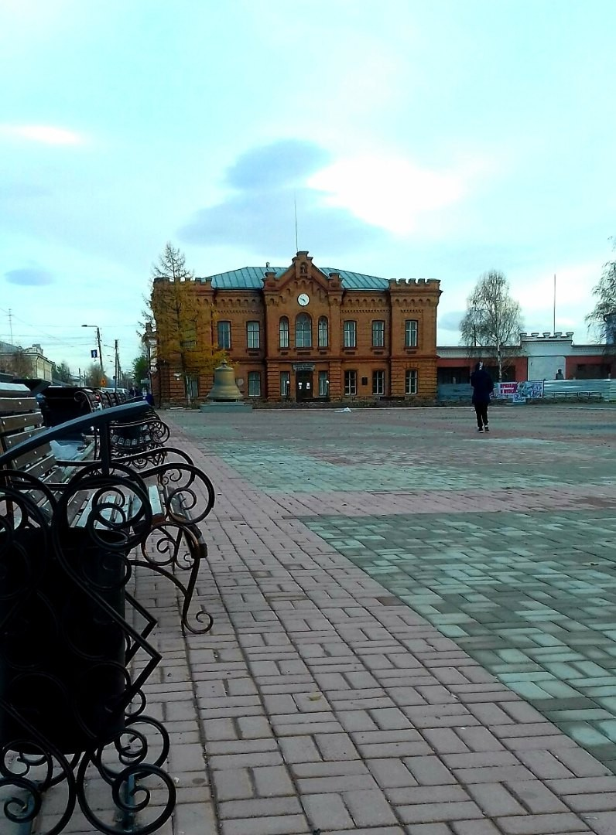
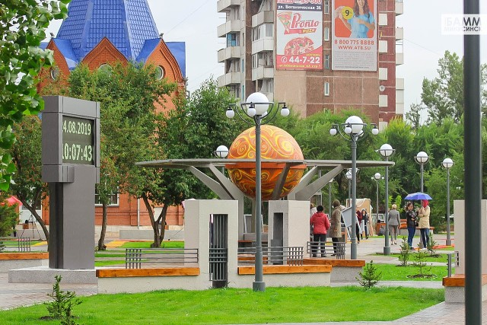
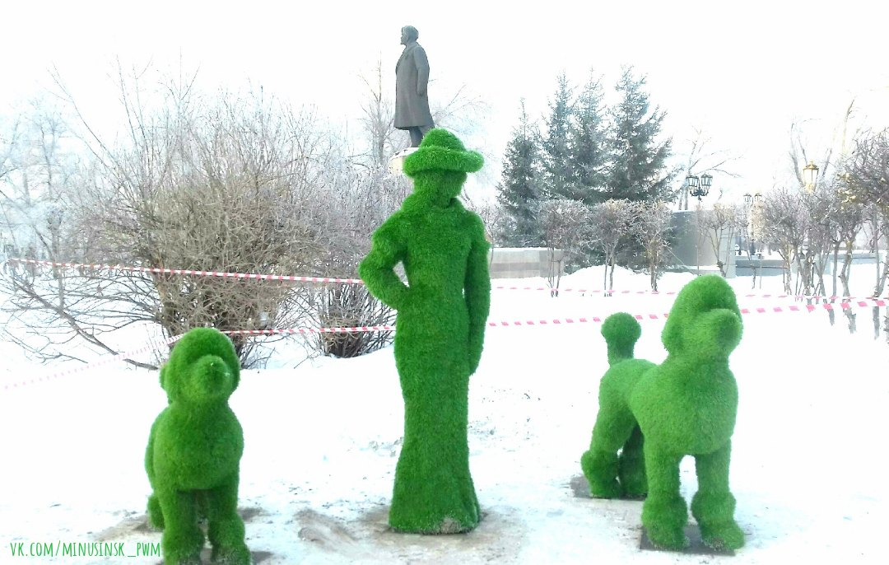
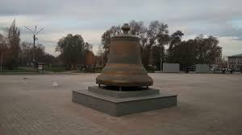

Slide 14
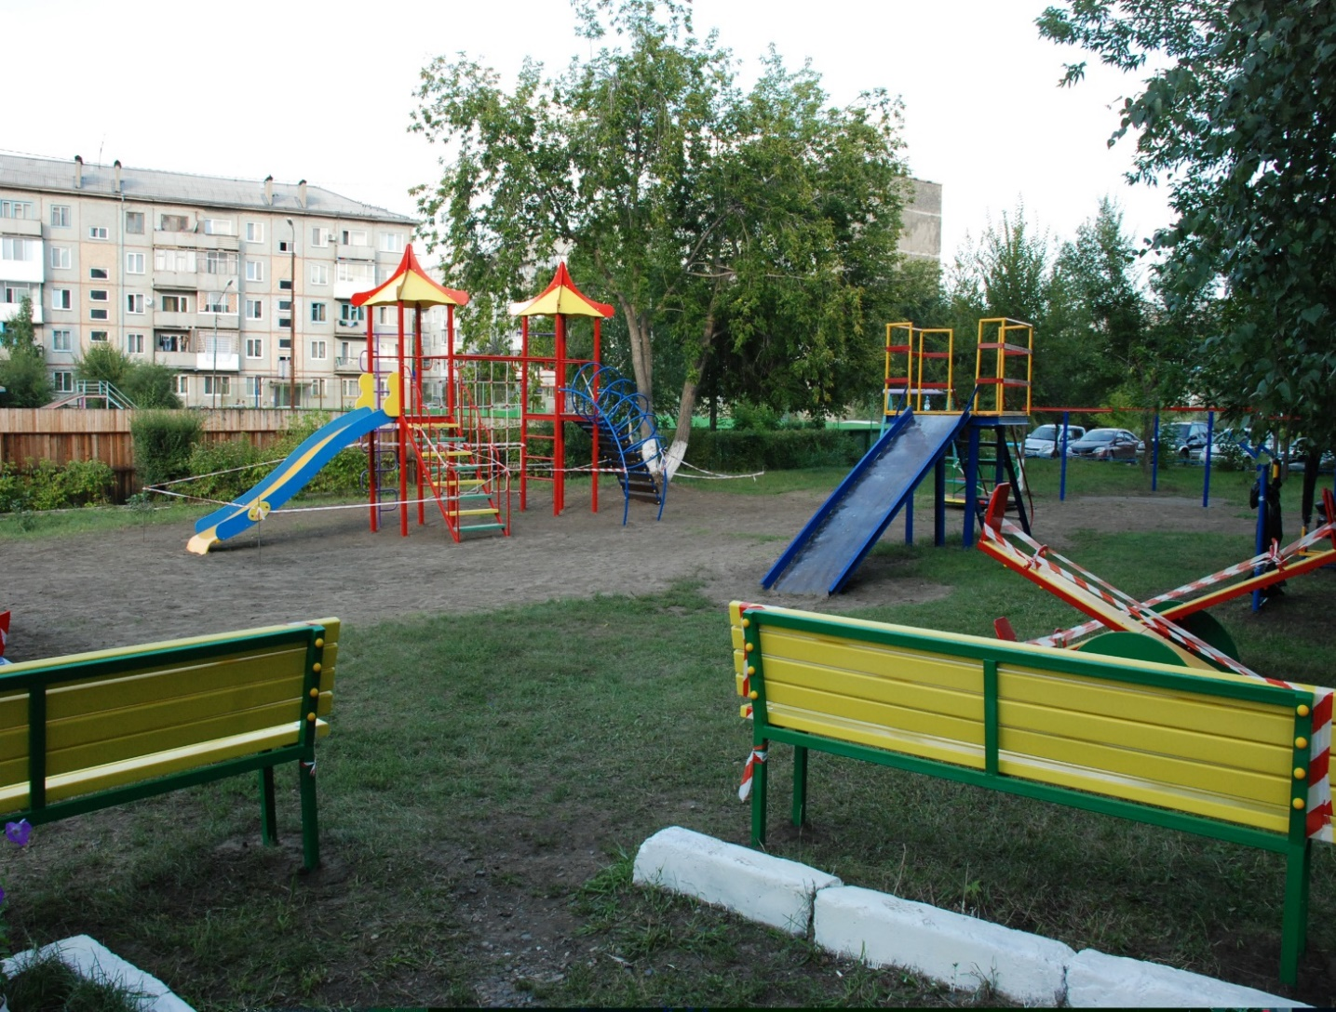
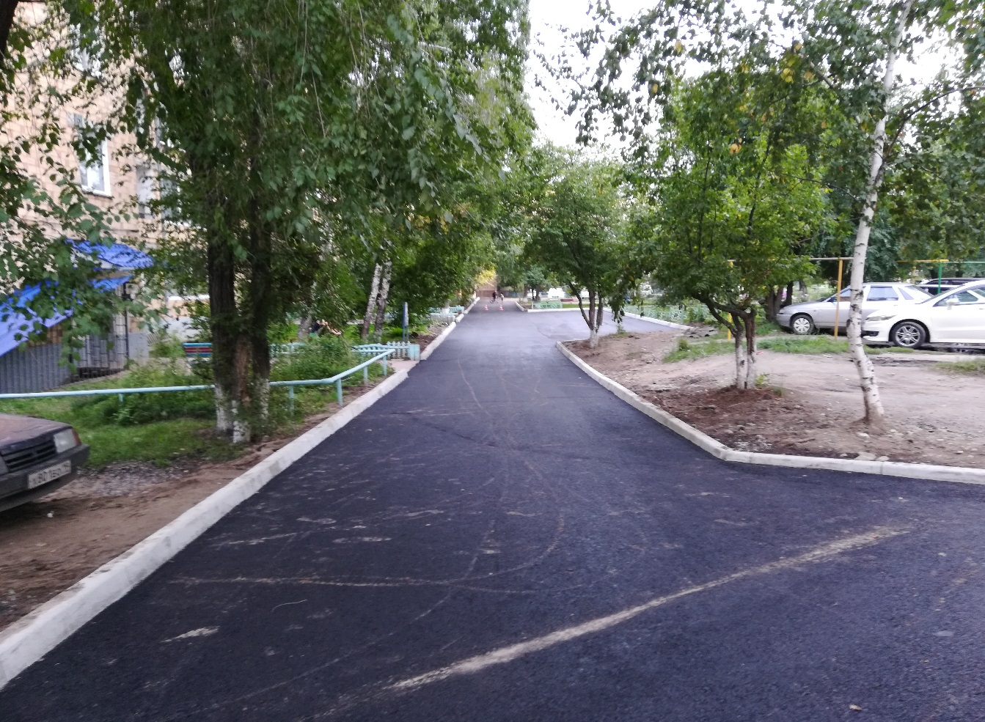

Slide 15
Обеспечение жильем молодых семей в муниципальном образовании город Минусинск

